Slide 1

Путешествие по сказкам Ганса Христиана Андерсена
Муниципальное бюджетное общеобразовательное учреждение
«Верх-Катунская средняя общеобразовательная школа»
Выполнила Жданова Карина
Ученица 4 класса
МБОУ «Верх-Катунская СОШ»

Slide 2
Все мы с малых лет знаем, что «Лукоморья нет на карте – значит, в сказку нет пути». Стоит, однако,проявить немного любопытства и станет ясно, что Лукоморье вполне реальное место на картах России XVI века: так называлась территория, прилегавшая с востока к Обской губе. Аналогично дело обстоит и с другими «тридевятыми царствами».
Действие многих известных нам сказок разворачивается во вполне реальной местности, и сказки Г.Х.Андерсена не исключение.

Slide 3
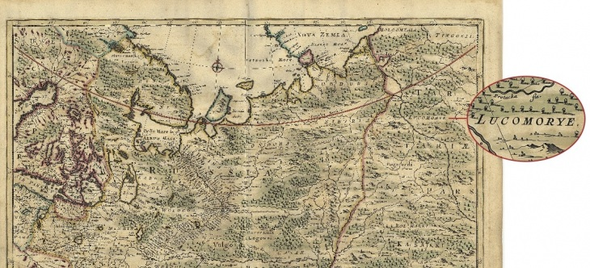
«Карта России, в просторечии Московии» изданная около 1680 года голландским картографом Фредериком де Витом

Slide 4
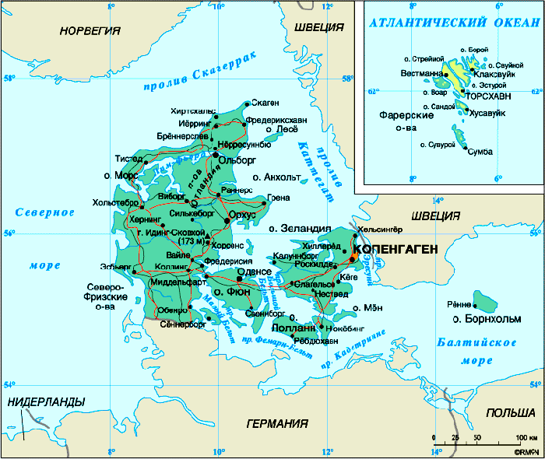

Slide 5
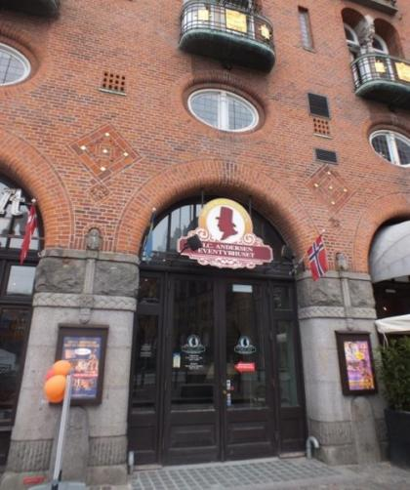
Музей Г.Х. Андерсона в Копенгагене
В Копенгагене располагается музей писателя, который открылся в 2005 году. Он располагается в стенах дома, где датский писатель прожил значительное время.

Slide 6
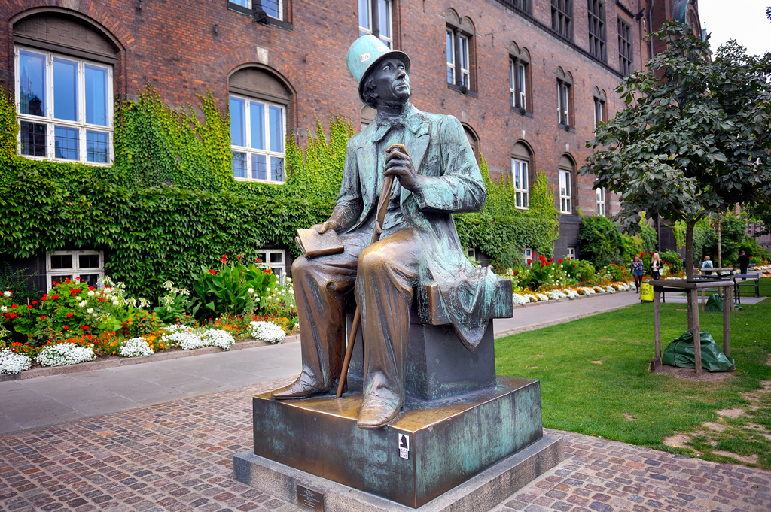
Памятник писателю на Ратушной площади.
На Ратушной площади установлен памятник писателю. Это бронзовая скульптура Андерсена в цилиндре. Рядом располагается знаменитый парк Тиволи, созданный еще при жизни писателя.
Когда-то там работал аттракцион «Китайский базар», который подсказал датскому сказочнику идею замечательного произведения о Соловье и китайском императоре.

Slide 7
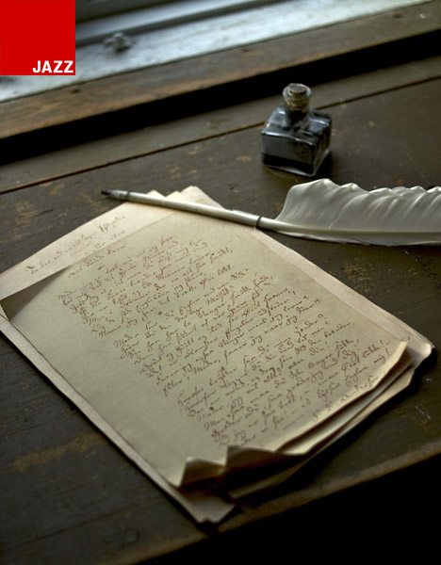
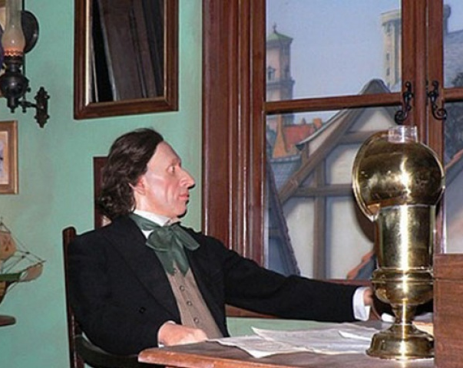
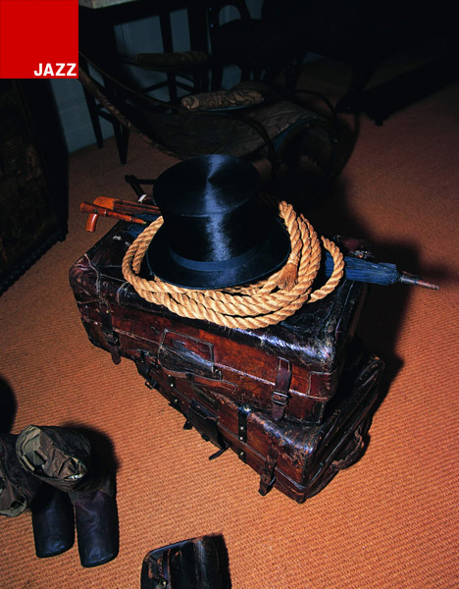
Внутри музея личный кабинет Ганса Христиана Андерсена, причем за рабочим столом сидит его восковая фигура. В этой небольшой комнате сохранились и некоторые личные вещи, принадлежащие автору.

Slide 8
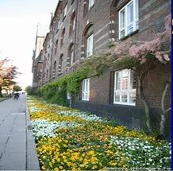
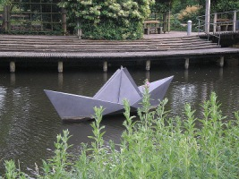
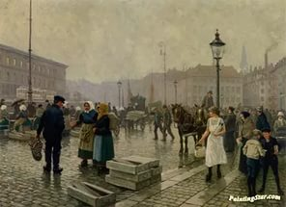
Между городской Ратушей и парком размещается бульвар Андерсона, который ведет к живописному каналу. Именно с морем и каналами Копенгагена связано множество сказок датского писателя. Можно вспомнить историю о том, как стойкого оловянного солдатика на бумажной лодочке водосток вынес в такой вот канал, после чего солдатика проглотила крупная рыба. Но она попалась на крючок и оказалась на рынке. Подобный рыбный рынок работает и на набережной Копенгагена и сегодня.

Slide 9
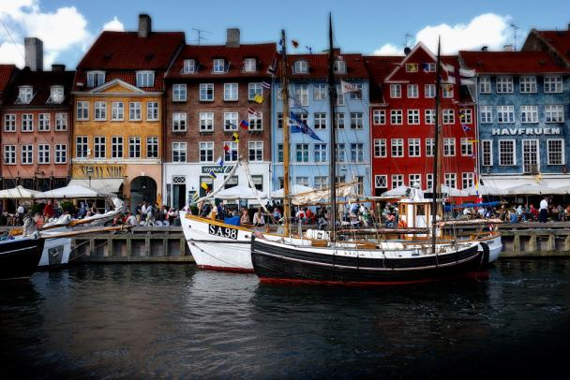
Канал Нюхавн
Одно из самых замечательных и красивых мест в столице Дании- канал Нюхавн, который с двух сторон украшают симпатичные разноцветные домики. Именно в таких домиках жили многие персонажи Андерсена

Slide 10
Круглая башня
Эта башня упоминается в сказке Андерсена "Огниво».
Расположение Круглой башни можно было бы назвать неудачным. Окружающая застройка настолько плотна, что самой башни не видно.
Зато можешь полностью прочувствовать андерсеновскую гиперболу о размере
глаз собаки Круглая башня так и кажется «пришельцем» из иной, какой-то сказочной реальности в Копенгагене с его башенками и шпилями.

Slide 11
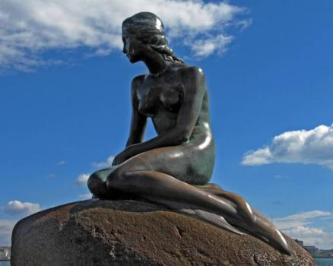
Настоящим же символом Копенгагена уже давно стал памятник Русалочке. Ее скульптура возвышается из воды на камне у городской набережной

Slide 12
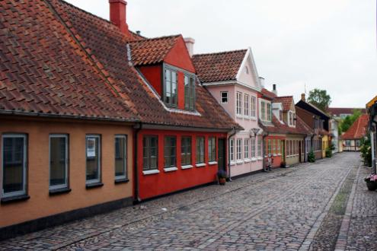
Г.Оденсе
Г.Х.Андерсен родился в одном из старейших городов Скандинавии- Оденсе. Здесь много маленьких аккуратных домиков с черепичными крышами, которые очень похожи на иллюстрации к сказкам Ганса Христиана Андерсена.

Slide 13
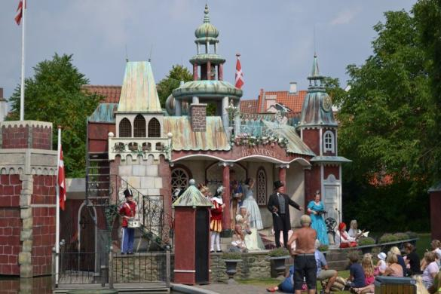
Музей писателя на улице Бангс Бодер
В Одэнсе есть музей писателя на улице Бангс Бодер. В музее воспроизводится в мельчайших подробностях дом, в котором воспитывался и создавал свои первые произведения датский сказочник.

Slide 14
Рядом размещается живописный парк Андерсена, где множество скульптур, связанных с творчеством самого знаменитого горожанина. Это памятники Стойкому оловянному солдатику, Дюймовочке и Прекрасному Лебедю, прототипом которого является сам писатель.

Slide 15
Андерсен был великим сказочником.
Для всех детей на Земле он стал советчиком.
Его сказки очень похожи на жизненные истории.
Сам Андерсен любил повторять:
«Чудеснейшая из сказок-это ЖИЗНЬ»

Slide 16
Интернет-ресурсы
http://helionews.ru/
http://icoffee.unatlib.ru
http://freeppt4u.com
http://www.paintingstar.com
http://io.ua/22300812

